Slide 1
REACH 2018
Cunoașteți-vă bine portofoliul și începeți chiar acum pregătirile

Slide 2
Scopul acestei prezentări
Această prezentare și notele aferente au fost elaborate de ECHA, Agenția Europeană pentru Produse Chimice, pentru a vă ajuta să pregătiți o prezentare despre REACH 2018, ultimul termen de înregistrare a substanțelor care beneficiază de un regim tranzitoriu. Scopul este de a vă permite să selectați diapozitivele relevante și să le modificați pentru a se potrivi publicului vizat: cadre de conducere, lucrători, profesioniști în domeniul sănătății, al securității și al mediului, autorități etc. O puteți utiliza fără a fi necesară o aprobare suplimentară.
Această prezentare trece pe scurt în revistă etapa 1 (Cunoașteți-vă bine portofoliul) din foaia de parcurs a ECHA pentru termenul REACH 2018 și face parte dintr-o serie de prezentări legate de REACH 2018, care se găsesc pe site-ul ECHA. Așteptăm cu interes observațiile și sugestiile dumneavoastră la adresa: reach-2018@echa.europa.eu.
Aviz juridic: Informațiile conținute în această prezentare nu constituie consultanță juridică și nu reprezintă neapărat, în termeni juridici, poziția oficială a Agenției Europene pentru Produse Chimice. Agenția Europeană pentru Produse Chimice nu își asumă răspunderea pentru conținutul prezentului document.
Data publicării: mai 2017

Slide 3
Înregistrarea este responsabilitatea dumneavoastră
Sunteți responsabil pentru producerea și utilizarea în condiții de siguranță
Culegeți și generați date despre proprietățile și utilizările substanțelor dumneavoastră
Evaluați riscurile
Elaborați măsuri pentru gestionarea riscurilor
Comunicați-le în avalul lanțului de aprovizionare
→ Consemnați-le în dosarul de înregistrare
Notes:
Înregistrarea vă oferă ocazia de a vă documenta îndeplinirea responsabilității de a asigura producerea și utilizarea substanțelor în condiții de siguranță, urmând pașii din această prezentare. Dosarul de înregistrare transmis la ECHA reprezintă dovada că v-ați îndeplinit responsabilitățile.

Slide 4
Termenul de înregistrare REACH 2018
Activitățile etapei 1:
Cunoașteți-vă bine portofoliul
Identificați-vă substanțele
Stabiliți ce obligații vă revin privind înregistrarea
Înțelegeți ce informații vă trebuie
Analizați impactul asupra activității
Notes:
Foaia de parcurs a ECHA pentru termenul REACH 2018 împarte procesul unei înregistrări reușite în 7 etape.
Această prezentare discută activitățile din etapa 1. Acestea constau în activitățile pregătitoare pe care va trebui să le realizați înainte de a începe să lucrați împreună cu ceilalți cosolicitanți ai înregistrării.
Pentru materiale ajutătoare mai detaliate, consultați pagina https://echa.europa.eu/ro/reach-2018.

Slide 5
Cunoașteți-vă bine portofoliul
Descrieți-vă portofoliul în funcție de substanțe
substanțe ca atare
amestecuri: ce substanțe conțin?
articole: ce substanțe sunt eliberate din acestea?
→ Înregistrați substanța C
→ Înregistrați substanțele A și B
Notes:
Punctul de pornire în pregătirea înregistrării constă în cunoașterea portofoliului din punctul de vedere al REACH; care sunt substanțele cu care lucrați.
În unele cazuri, răspunsul este foarte clar. De exemplu, dacă produceți sau importați substanțe ca atare, probabil că aveți deja un inventar al substanțelor.
Dacă lucrați cu produse (amestecuri), cum sunt detergenții sau vopselele, trebuie să știți sau să aflați care sunt substanțele din compoziție, deoarece trebuie să înregistrați substanțele și nu produsele.
În concluzie, trebuie înregistrate substanțele ca atare, substanțele din amestecuri, precum și substanțele din articole destinate a fi eliberate din articolul respectiv – de exemplu, o substanță parfumată eliberată dintr-un tricou.

Slide 6
Identificați-vă substanțele
Stabiliți compoziția și tipul substanței:
mono-constituent
multi-constituent
UVCB
Stabiliți denumirea și identificatorii (numărul CE și numărul CAS)
Notes:
Fiecare substanță din portofoliul dumneavoastră trebuie caracterizată și identificată conform regulilor stabilite în REACH.
Aceasta înseamnă că, în mod normal, trebuie să efectuați un set de analize chimice, pe baza căruia, împreună cu un chimist, să stabiliți compoziția și tipul substanței, în special să aflați dacă este vorba de:
o substanță mono-constituent, formată în principal dintr-un singur constituent;
o substanță multi-constituent, formată din mai mulți constituenți sau compuși sau
o substanță UVCB, care este o substanță cu compoziție necunoscută sau variabilă, un produs de reacție complex sau un material biologic.
Pe baza compoziției și a tipului substanței, trebuie să stabiliți denumirea acesteia și apoi să găsiți numărul CE și numărul CAS (dacă sunt disponibile pentru substanța dumneavoastră). Sau verificați dacă numărul CE și numărul CAS pe care le utilizați se potrivesc cu denumirea și identitatea substanței rezultate din analizele chimice.
Este important să vă identificați substanța corect, deoarece ulterior va trebui să discutați cu cosolicitanții înregistrării dacă aveți aceeași substanță. Dacă aveți aceeași substanță, va trebui să o înregistrați în comun și să vă asigurați că datele din cadrul înregistrării comune sunt corespunzătoare pentru toți cosolicitanții.
Linkuri utile:
Ghid pentru identificarea și denumirea substanțelor conform REACH și CLP (https://echa.europa.eu/ro/guidance-documents/guidance-on-reach)
Identificarea substanței (https://echa.europa.eu/ro/support/substance-identification)

Slide 7
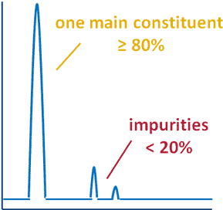
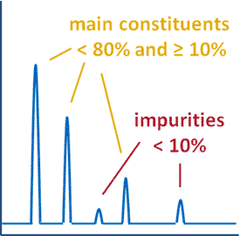
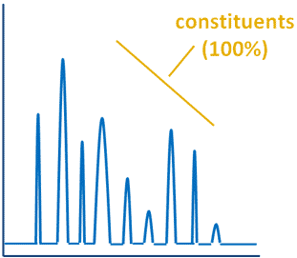
Identificați-vă substanțele (2)
Substanță mono-constituent
Substanță multi-constituent
Substanță UVCB
Notes:
Aici sunt prezentate schematic spectrele substanțelor mono-constituent, multi-constituent și UVCB.
Substanța mono-constituent conține un constituent principal într-o concentrație >= 80 %.
Substanța multi-constituent conține doi sau mai mulți constituenți principali în concentrații cuprinse între 10 și 80 %.
Constituenții substanței UVCB variază și nu pot fi identificați cu exactitate. De obicei, pentru identificarea substanțelor UVCB se utilizează materialul sursă și procesul de fabricație.

Slide 8
Stabiliți ce obligații vă revin privind înregistrarea
DA
DA
DA
Trebuie să înregistrați această substanță!
Notes:
După ce ați stabilit ce substanțe aveți în portofoliu, puteți stabili ce obligații de înregistrare vă revin pentru fiecare dintre ele.
În acest scop, trebuie să răspundeți la trei întrebări; dacă răspunsul este afirmativ la toate trei, va trebui să înregistrați substanța.
Dacă răspunsul la una dintre întrebări este negativ, nu trebuie să înregistrați substanța. Acestea sunt:
Sunteți producător, importator sau reprezentant unic pentru substanță?
Substanța trebuie înregistrată?
Cantitatea anuală de substanță cu care lucrați este de cel puțin o tonă?
Atunci când analizați acești trei factori, ar trebui să începeți cu cel la care este cel mai probabil să obțineți un răspuns negativ.

Slide 9
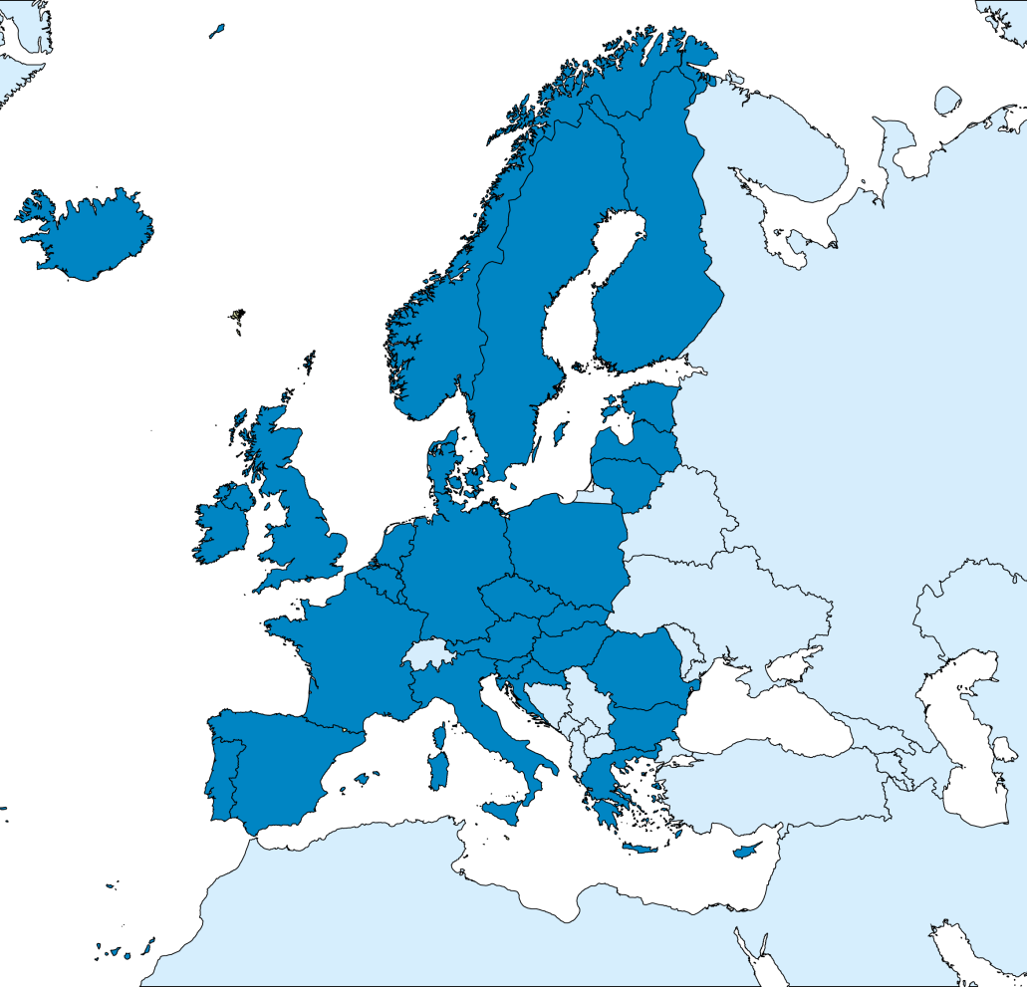
Rolul în lanțul de aprovizionare
Substanța trebuie să fie înregistrată de dumneavoastră?
Stabiliți dacă sunteți:
producător
importator în SEE
reprezentant unic
producător sau importator al unui articol din care se eliberează o substanță
Notes:
Prima întrebare se referă la rolul dumneavoastră în lanțul de aprovizionare și este „Substanța trebuie să fie înregistrată de dumneavoastră?”
În primul rând, este important unde aveți sediul. Dacă sediul este într-una din țările Spațiului Economic European, poate fi necesar să efectuați înregistrarea. Aceste țări sunt prezentate pe hartă în culoarea albastru închis. Este vorba despre statele membre ale UE plus Norvegia, Islanda și Liechtenstein. Dacă aveți sediul în oricare dintre țările colorate în albastru deschis aflate în afara Spațiului Economic European, nu puteți efectua înregistrarea.
În al doilea rând, trebuie să stabiliți cu exactitate ce anume faceți dumneavoastră cu substanța. În lanțul de aprovizionare există patru roluri cărora le revine obligația de a efectua înregistrarea.

Slide 10
Domeniu de aplicare și excepții
Substanța trebuie înregistrată?
Verificați excepțiile de la înregistrare pentru:
substanțe (polimer, apă, …)
utilizări ale substanțelor (dezvoltare de produse, produs alimentar, …)
condiții specifice (reimport, deșeu, …)
Notes:
Unele substanțe nu trebuie înregistrate, în principal pentru că se știe că prezintă un risc scăzut. Notă: În cazul polimerilor, verificați cu atenție criteriile de încadrare în această categorie; dacă substanța este un polimer, va trebui să înregistrați monomerii.
De asemenea, există utilizări ale substanțelor care sunt exceptate deoarece sunt reglementate în mod adecvat în temeiul altor acte legislative sau al altor dispoziții din REACH. Dacă utilizați substanța doar pentru utilizări exceptate, nu va trebui să o înregistrați, dar dacă îi dați (sau dacă clienții dumneavoastră îi dau) alte utilizări, atunci va trebui să o înregistrați.
A treia categorie de substanțe exceptate este legată de condiții specifice, de exemplu substanțe reimportate care au fost deja înregistrate, substanțe eliminate ca deșeuri sau substanțe recuperate din deșeuri, care au fost deja înregistrate.

Slide 11
Cantitate
Atingeți pragul de 1 tonă pe an?
Calculați-vă cantitatea pentru fiecare an calendaristic:
dacă ați produs sau ați importat substanța în cursul ultimilor trei ani, folosiți media acestor trei ani
în caz contrar, folosiți cantitatea produsă sau importată într-un an calendaristic
Cea mai mare cantitate anuală calculată ca mai sus de la 1 iunie 2007 determină termenul de înregistrare
Cantitatea anuală calculată în anul înregistrării determină cerințele privind informațiile
dacă ați produs sau ați importat substanța în cursul ultimilor 3 ani, folosiți media acestor 3 ani
în caz contrar, folosiți cantitatea estimată produsă sau importată în anul calendaristic în care efectuați înregistrarea
Faceți separat calculul pentru intermediarii în condiții strict controlate
Notes:
Al treilea factor de care trebuie să țineți cont, pe lângă rolul dumneavoastră și substanța în sine, este cantitatea, iar întrebarea care trebuie pusă este „Atingeți pragul de 1 tonă pe an?”
Cantitatea dumneavoastră va determina și cât de multe informații va trebui să furnizați în dosarul de înregistrare, deci ar trebui să stabiliți și dacă aveți între 1 și 10 tone pe an, între 10 și 100 de tone pe an, între 100 și 1 000 de tone pe an sau peste 1 000 de tone pe an.
Atât cantitatea care determină termenul de înregistrare, cât și cantitatea care determină cerințele privind informațiile se calculează ca medie a ultimilor trei ani, în cazul în care este îndeplinită condiția celor trei ani consecutivi.
Dacă utilizați substanța și ca intermediar în producerea unei alte substanțe, în condiții strict controlate, în mod normal puteți calcula separat cantitatea pentru aceasta. Informațiile pe care trebuie să le furnizați pentru înregistrarea ca intermediar sunt mai puține decât cele pentru o înregistrare completă.
Linkuri utile:
Ghidul privind înregistrarea, secțiunile 2.2.6 și 2.3 (https://echa.europa.eu/ro/guidance-documents/guidance-on-reach)

Slide 12
Ce informații sunt necesare?
Necesare întotdeauna
Identificarea substanței
informații analitice
Informații privind producerea, utilizarea și expunerea
toate utilizările din ciclul de viață, de la producere până la stadiul de deșeu
Informații fizico-chimice, cum ar fi
punctul de fierbere, presiunea de vapori, granulometria...
Clasificarea și etichetarea
Notes:
Următoarele trei diapozitive vă oferă o indicație privind informațiile pe care trebuie să le culegeți sau să le generați pentru înregistrare.
În general, trebuie să culegeți toate informațiile fizico-chimice, toxicologice și ecotoxicologice care sunt relevante și disponibile. Regulamentul REACH stabilește însă un minim de informații care trebuie furnizate. Acest minim este prezentat aici într-o formă foarte schematică.
Atunci când cantitatea dumneavoastră este cuprinsă între 1 și 10 tone pe an și puteți justifica faptul că substanța prezintă un risc scăzut (nu îndeplinește criteriile din anexa III), acestea sunt informațiile minime necesare.
Linkuri utile:
https://echa.europa.eu/ro/information-on-chemicals/annex-iii-inventory

Slide 13
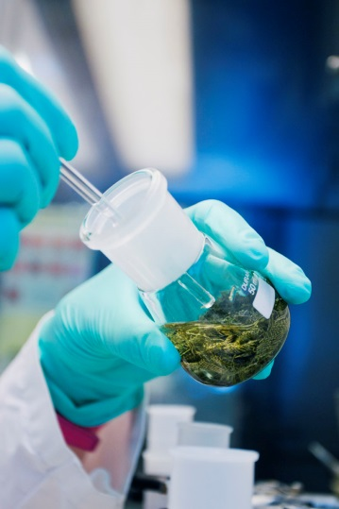
Informații necesare
Informații toxicologice, cum ar fi
iritarea pielii și a ochilor – in vitro
mutagenitatea la bacterii – in vitro
…
Informații ecotoxicologice, cum ar fi
toxicitatea acvatică pe termen scurt la Daphnia
biodegradabilitatea
…
1-10 tone/an
Notes:
Aceste informații, împreună cu cerințele din diapozitivul precedent, reprezintă cerințele standard privind informațiile pentru înregistrarea unei substanțe care nu prezintă risc scăzut – în cantități cuprinse între 1 și 10 tone pe an.
În acest diapozitiv sunt prezentate câteva exemple de astfel de studii. Pentru o listă completă, consultați anexa VII la REACH.
Informații suplimentare:
https://echa.europa.eu/ro/support/registration/what-information-you-need

Slide 14
Informații necesare
Informații toxicologice, cum ar fi
toxicitatea la doză repetată pe termen scurt
depistarea toxicității pentru reproducere
…
Informații ecotoxicologice, cum ar fi
toxicitatea acvatică pe termen scurt la pești
inhibarea respirației în nămol activat
depistarea adsorbției/desorbției
…
Evaluarea securității chimice!
10-100 de tone/an
Notes:
Aceste informații, împreună cu cerințele din cele două diapozitive precedente, reprezintă cerințele standard privind informațiile pentru înregistrarea unei substanțe în cantități cuprinse între 10 și 100 de tone pe an.
Sunt necesare unele studii suplimentare atât pentru proprietățile toxicologice, cât și pentru proprietățile ecotoxicologice. În acest diapozitiv sunt prezentate câteva exemple de astfel de studii. Pentru o listă completă, consultați anexa VIII la REACH.
Este important să rețineți că la acest interval cantitativ este necesară o evaluare completă a securității chimice. Aceasta trebuie documentată într-un raport de securitate chimică inclus în dosarul de înregistrare.

Slide 15
Cerințe privind informațiile pentru înregistrarea intermediarilor
Dacă produceți intermediari izolați în condiții strict controlate, se aplică cerințe reduse
Definiția intermediarului
substanță care este transformată într-o altă substanță, care este produsă
și utilizată în condiții strict controlate la locurile de producere a substanțelor chimice
Statutul de intermediar al unei substanțe nu decurge din natura sa chimică, ci depinde de modul în care este utilizată după fabricație.
Notes:
Informații suplimentare:
Ghid privind intermediarii (https://echa.europa.eu/ro/guidance-documents/guidance-on-reach)

Slide 16
Înainte de a genera date noi
Strângeți informațiile disponibile
Faceți schimb de date cu alte întreprinderi
Informațiile vor trebui transmise în comun
Analizați necesarul de informații
Identificați informațiile lipsă
Notes:
Există obligația de a culege toate informațiile existente disponibile, chiar dacă aceasta presupune depășirea cerințelor minime stabilite în REACH pentru înregistrare.
Solicitanții înregistrării au obligația să facă schimb de informații cu alte întreprinderi care înregistrează aceeași substanță. Toate informațiile privind proprietățile substanței trebuie transmise în comun de către toate întreprinderile care lucrează cu aceeași substanță (conform principiului REACH: o substanță, o înregistrare).
După ce obține o privire de ansamblu satisfăcătoare asupra tuturor informațiilor disponibile, grupul de solicitanți ai înregistrării trebuie să compare datele existente cu informațiile necesare pentru înregistrare.

Slide 17
Aspecte de avut în vedere pentru activitatea dumneavoastră
Compilarea și evaluarea informațiilor...
în cadrul întreprinderii
Ce informații dețineți deja despre substanță?
Știți cum se utilizează substanța?
Dispuneți de competențele necesare pentru a finaliza înregistrarea?
împreună cu ceilalți cosolicitanți ai înregistrării
Există și alte întreprinderi sau sunteți singur?
Stabilirea modului de colaborare
Evaluarea și punerea în comun a informațiilor existente
Generarea informațiilor lipsă
Notes:
Înregistrarea unei substanțe va necesita investiții pentru compilarea și evaluarea informațiilor.
Această activitate va trebui să se realizeze la două niveluri diferite: în cadrul întreprinderii fiecărui solicitant al înregistrării și împreună cu celelalte întreprinderi care produc sau importă aceeași substanță.
Aceasta înseamnă alocarea de resurse pentru:
culegerea și evaluarea tuturor informațiilor disponibile în cadrul propriei întreprinderi, inclusiv cercetări documentare;
obținerea de informații privind diferitele utilizări ale substanței de către clienți și în avalul lanțului de aprovizionare.
Analizați dacă există în cadrul organizației experții necesari sau dacă activitatea ar trebui externalizată.
Sunt necesare acorduri contractuale cu celelalte întreprinderi care înregistrează aceeași substanță, pentru a lucra împreună și pentru a conveni cu privire la modul de obținere a oricăror informații care lipsesc, precum și pentru a împărți costurile.

Slide 18
Aspecte de avut în vedere pentru activitatea dumneavoastră
Organizarea internă
Planificați din timp înregistrarea tuturor substanțelor
Implicați și alte departamente: financiar, vânzări, elaborarea fișelor cu date de securitate
Familiarizați-vă cu instrumentele informatice: IUCLID, serviciile cloud ale ECHA și REACH-IT
În 2016 s-au publicat versiuni îmbunătățite
Păstrați resurse pentru a vă actualiza înregistrarea în timp
Notes:
Experiența dobândită de la întreprinderile care și-au înregistrat deja substanțele a dovedit că o bună planificare este esențială pentru respectarea termenului.
Analizați posibilitatea implicării cu suficient timp înaintea celorlalte departamente din cadrul întreprinderii care sigur vor juca un rol în înregistrare.
În funcție de numărul de substanțe pe care trebuie să le înregistrați până în 2018, ar putea fi util să prioritizați una dintre ele, cu care să parcurgeți toate etapele înregistrării pentru a învăța cum funcționează întregul proces.
De asemenea, este util să vă familiarizați cu instrumentele informatice pentru înregistrare.
În sfârșit, informațiile referitoare la substanțe vor evolua în timp și va fi necesar să fie actualizate permanent în dosarul de înregistrare. Pentru aceasta ar trebui prevăzut un anumit nivel de resurse.

Slide 19
Mesaje de reținut
Sunteți responsabil pentru utilizarea în condiții de siguranță a substanțelor dumneavoastră – înregistrarea reprezintă o ocazie de a documenta îndeplinirea acestei obligații
Analizați-vă portofoliul și începeți chiar acum să culegeți toate informațiile
Stabiliți care sunt substanțele de care vă ocupați
Planificați acum efectuarea analizelor chimice
Cum utilizează clienții dumneavoastră substanțele
Înregistrarea necesită timp și resurse
Dispuneți de competențe în cadrul întreprinderii?
Puteți beneficia de sprijin la adresa https://echa.europa.eu/ro/reach-2018

